Slide 1
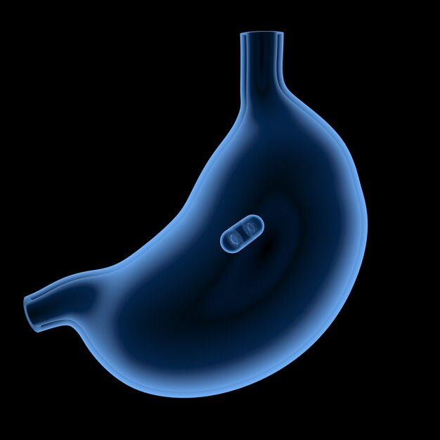
Capstone Project
Cápsula endoscópica
Integrantes del equipo:
Javier Sánchez Molino
Sergio Bravo Allué
Marc Bernabé Espinosa
Josep Fontana Castillo
Fecha presentación: 30/06/2022

Slide 2
Cápsula endoscópica. Índice
Presentación del proyecto
Introducción a las CNN
Entorno de ejecución
Presentacón del dataset
Experimentos
Conclusiones

Slide 3
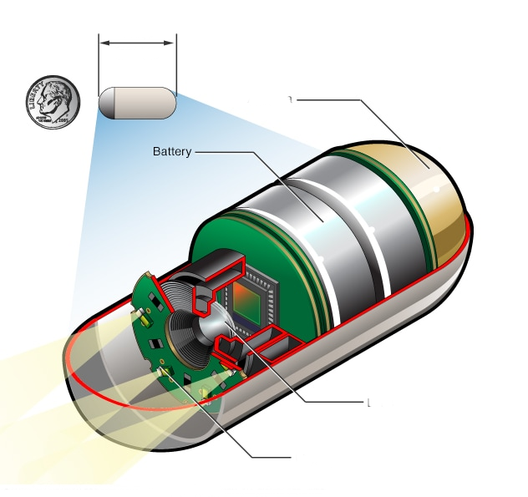
Cápsula endoscópica. Proyecto
47.238 imágenes
14 clases A) Angiectasia
B) Blood
C) Erosion
D) Erythematous
E) Foreign Bodies
F) Ileo-cecal valve
G) Lymphoid Hyperplasia
H) Normal mucosa
I) Pylorus
J) Reduced Mucosal View
K) Ulcer
Ampulla of vater
Hematin
Polyp
25 mm
Antenna
Lens
Lights

Slide 4
Cápsula endoscópica. Objetivo
Desarrollar una metodología mediante un dataset de imágenes obtenidas a partir de los fotogramas de vídeos grabados por cápsulas endoscópicas que permita, dada una imagen, detectar de forma automática las distintas anomalías del aparato gastrointestinal que puedan verse.

Slide 5
Cápsula endoscópica
Índice
1. Presentación del proyecto
2. Introducción a las CNN
3. Entorno de ejecución
4. Presentacón del dataset
5. Experimentos
6. Conclusiones

Slide 6
Cápsula endoscópica
Bla, bla, bla

Slide 7
Cápsula endoscópica
Índice
1. Presentación del proyecto
2. Introducción a las CNN
3. Entorno de ejecución
4. Presentacón del dataset
5. Experimentos
6. Conclusiones

Slide 8
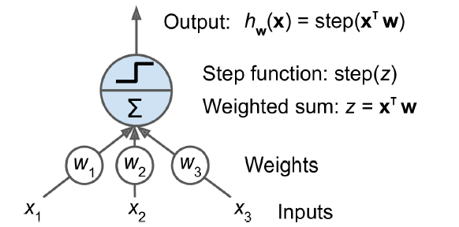
Cápsula endoscópica – 2. Introducción a las CNN
Perceptron (Frank Rosenblatt, 1957):
Threshold logical unit (TLU)

Slide 9

Cápsula endoscópica – 2. Introducción a las CNN
Perceptron (Frank Rosenblatt, 1957):
Threshold logical unit (TLU)

Slide 10
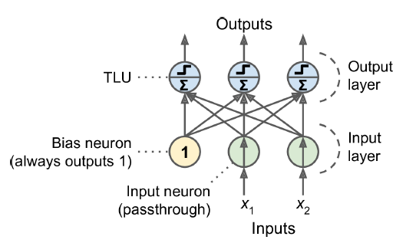
Cápsula endoscópica – 2. Introducción a las CNN
Perceptron (Frank Rosenblatt, 1957):
Threshold logical unit (TLU)
The Perceptron

Slide 11

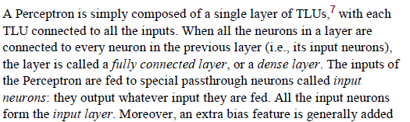

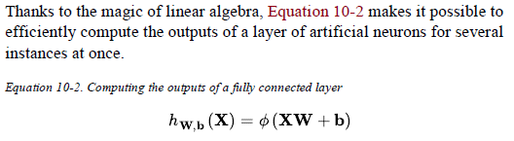

Cápsula endoscópica – 2. Introducción a las CNN

Slide 12
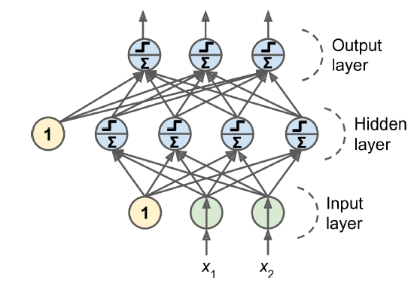
Cápsula endoscópica – 2. Introducción a las CNN
Multilayer Perceptron (MLP)

Slide 13
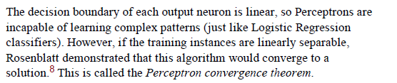

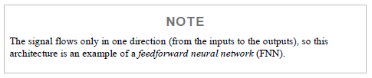
Cápsula endoscópica – 2. Introducción a las CNN

Slide 14

Cápsula endoscópica – 2. Introducción a las CNN
¿Qué hizo las ANN viables?
1) Backpropagation training algorithm: automatic differentiation (Hinton et al., 1986)
Regla de la cadena
Batch size
Epoch
2) Step function → Activation function
$ReLU\left(z\right)=$max(0,z)
The Rectified Linear Unit function (ReLU)

Slide 15
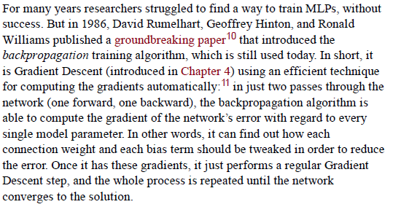
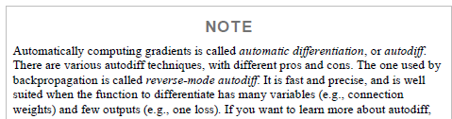
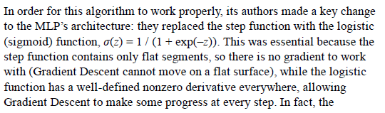

Cápsula endoscópica – 2. Introducción a las CNN

Slide 16
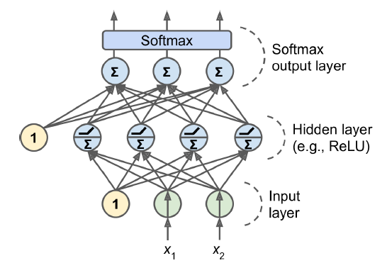
Cápsula endoscópica – 2. Introducción a las CNN
Multilayer Perceptron (MLP)
A MLP for classification

Slide 17
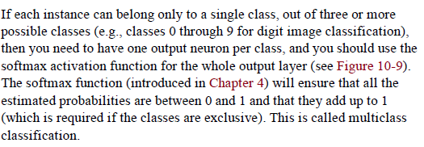


Cápsula endoscópica – 2. Introducción a las CNN

Slide 18
Cápsula endoscópica – 2. Introducción a las CNN
Neural Networks Hyperparameters:
Learning Rate
Batch Size
Optimizer
Activation function
Number of iterations: early stopping
Training DNN:
Batch Normalization
Reusing Pretrained Layers – Transfer learning
Faster Optimizers: Adam
Regularization: Dropout

Slide 19
Cápsula endoscópica
Índice
1. Presentación del proyecto
2. Introducción a las CNN
3. Entorno de ejecución
4. Presentacón del dataset
5. Experimentos
6. Conclusiones

Slide 20
Cápsula endoscópica
Bla, bla, bla

Slide 21
Cápsula endoscópica
Índice
1. Presentación del proyecto
2. Introducción a las CNN
3. Entorno de ejecución
4. Presentacón del dataset
5. Experimentos
6. Conclusiones

Slide 22
Cápsula endoscópica
Bla, bla, bla

Slide 23
Cápsula endoscópica
Índice
1. Presentación del proyecto
2. Introducción a las CNN
3. Entorno de ejecución
4. Presentacón del dataset
5. Experimentos
6. Conclusiones

Slide 24
Cápsula endoscópica
Bla, bla, bla

Slide 25
Cápsula endoscópica
Índice
1. Presentación del proyecto
2. Introducción a las CNN
3. Entorno de ejecución
4. Presentacón del dataset
5. Experimentos
6. Conclusiones

Slide 26
Cápsula endoscópica. Conclusiones
Población de pacientes (44) insuficiente. Clases infrarepresentadas
Errores de etiquetado en el dataset.
Splits 0 y 1 obedecen a la intención de garantizar la independencia entre el conjunto de imágenes de entrenamiento y el de validación.
Se ha replicado aproximadamente los resultados y las métricas de la publicación utilizando sus splits de imágenes y los modelos ResNet-152 y DenseNet-169 (en lugar de la DenseNet-161) con y sin aumentación de datos y con y sin asignación de pesos.
Con un 30% de las imágenes para validación sin predeterminar, mejora en apariencia los resultados y las métricas. Esto es debido a la no independencia de los datasets as seleccionados.
Modelos ejecutados con imágenes a 64x64 píxeles. Pruebas realizadas en otro equipo con imágenes de 168x168 píxeles han producido resultados similares.

Slide 27
Cápsula endoscópica. Conclusiones
Se han usado ResNet-152, DenseNet-169 y EfficientNet-B1 con pesos preentrenados, ya que el tamaño del dataset no permitiría entrenar de manera efectiva una gran cantidad de parámetros
Los modelos ejecutados con aumentación no han obtenido mejores resultados, debido a la naturaleza redundante de las imágenes de partida al provenir de un numero reducido de vídeos.
Los modelos ejecutados con pesos calculados en base al número de imágenes por clase no ha demostrado mejores resultados, debido al distinto número de imágenes de cada clase que se han extraído de cada vídeo.
Los modelos utilizados no se han mostrado capaces de predecir correctamente la mayoría de los casos en las clases menos representadas, que son las que a efectos prácticos resultan más interesantes por corresponderse con anomalías.

Slide 28
Cápsula endoscópica
Bla, bla, bla

